Slide 1
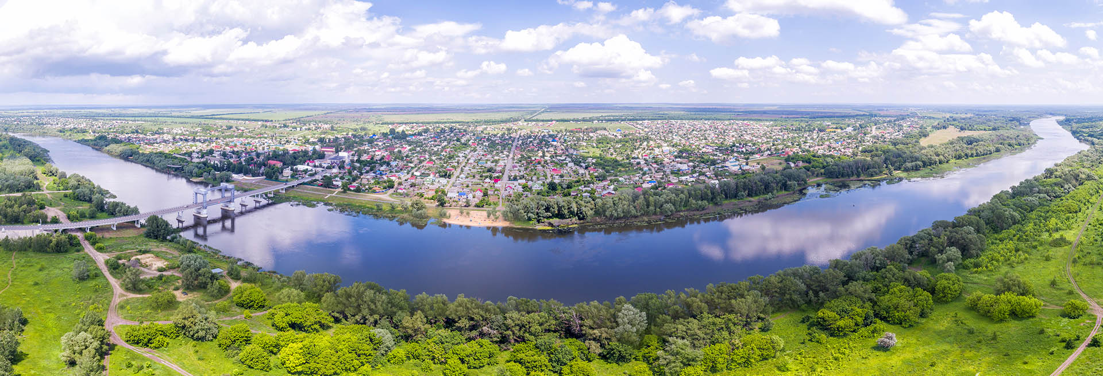

НЕДВИЖИМОСТЬ В РОСТОВСКОЙ ОБЛАСТИ
по программе сельская ипотека от 1,9% годовых

Slide 2

Сельская ипотека
от
  1,9%
  ¹
Ипотечный кредит с государственной поддержкой на приобретение или строительство жилого помещения на сельских территориях
годовых
ПРОЦЕНТНАЯ СТАВКА
от 1,9%¹
СУММА
КРЕДИТА
до 3 млн. руб.
ПЕРВОНАЧАЛЬНЫЙ ВЗНОС
от 10%
СРОК
КРЕДИТА
до 25 лет (включительно)
¹ при наличии личного страхования
*Ставка действует при личном страховании, в случае отсутствия ставка повышается на 0,3 %

Slide 3

от
  1,9%
Цели кредитования
  ¹
годовых
Покупка квартиры в готовом доме по договору купли-продажи
Покупка квартиры в строящемся доме по ДДУ/договору уступки прав по ДДУ
Покупка дома с землей по договору купли-продажи
Покупка земельного участка и строительство на нем жилого дома
Рефинансирование ипотечного кредита, предоставленного после 01.01.2020*
* ипотечный кредит должен быть заключен между заемщиком/созаемщиком (при наличии) и АО «ДОМ.РФ»/одним из уполномоченных банков –
АО «Россельхозбанк», ПАО Сбербанк, АКБ «Энергобанк», РНКБ (ПАО), АК БАРС Банк, ПАО «Дальневосточный банк», Банк «Левобережный (ПАО), Банк «Центр-Инвест»
¹ при наличии личного страхования.

Slide 4
Предложения застройщиков по покупке квартир в новостройках
в Ростовской области

Slide 5
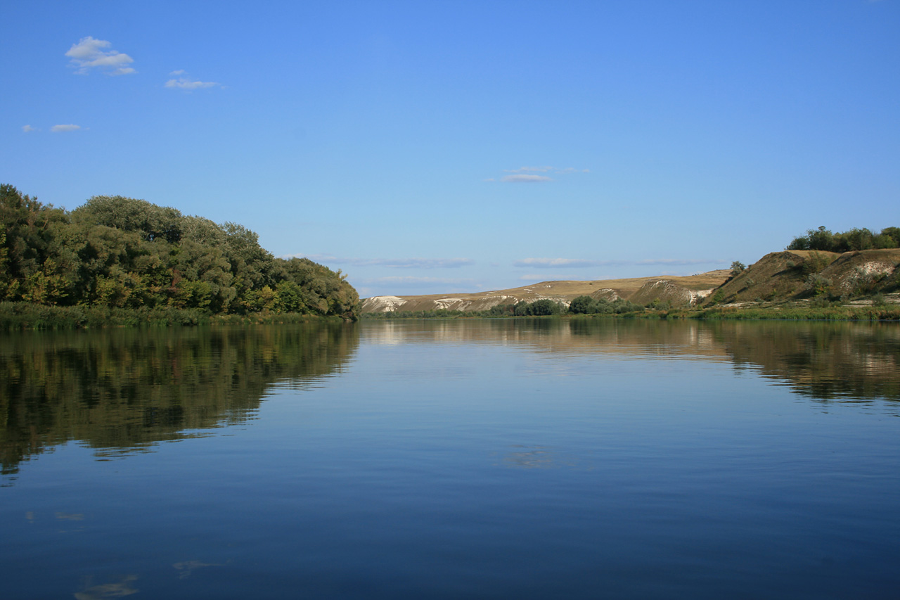

посёлок Верхнетемерницкий
Верхнетемерницкий — посёлок в Аксайском районе Ростовской области. Входит в состав Щепкинского сельского поселения. Верхнетемерницкий с севера примыкает к Северному жилому массиву города Ростова-на-Дону, с которым посёлок соединён одной улицей. К востоку от посёлка простирается огромный массив садоводческих участков. Севернее расположен Щепкинский лес (Городской лес «Щепкинский лес» — особо охраняемая природная территория, самое крупное природное насаждение в Ростове-на-Дону ). В 0,7 км к юго-востоку от посёлка протекает река Балка Темерник.
Именно в этом районе мы можем Вам предложить рассмотреть возможность приобретения квартиры под ставку 1,9% по программе "Сельская Ипотека" от Застройщика ГК ПИК и Застройщика ГК МАСТЕР ХАУС.

Slide 6
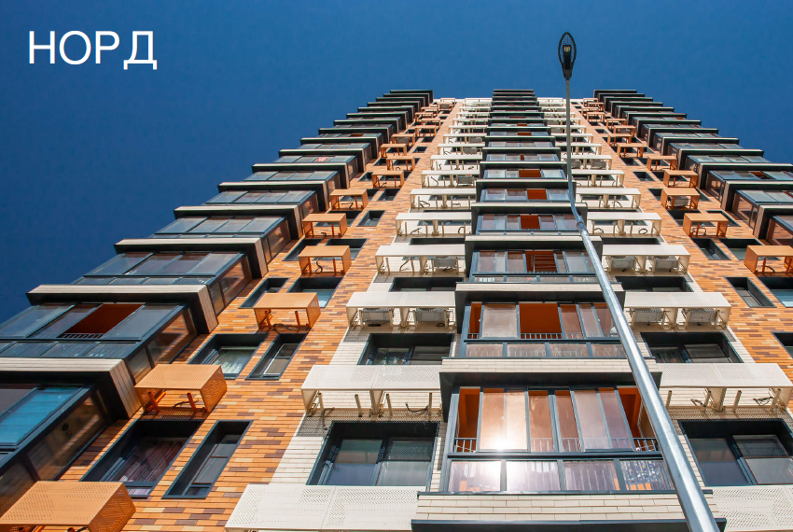
ГК «ПИК», ЖК «НОРД» дом № 13
Застройщик ГК «ПИК», ЖК «НОРД» дом № 13 - адрес объекта: Ростовская область, Аксайский район, п. Верхнетемерницкий, строительный квартал 1, ЖК «НОРД», ж.д. 13. (дом строится, аккредитация РСХБ)

Slide 7
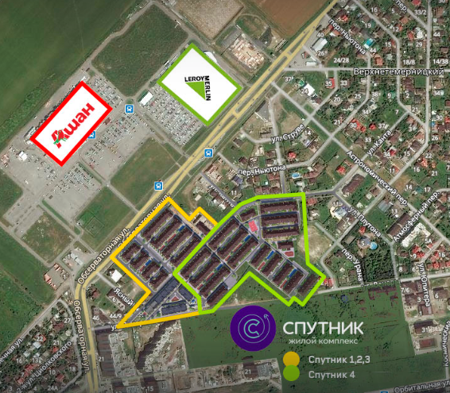
Застройщик ГК "Мастер Хаус" ЖК СПУТНИК
Застройщик ГК "Мастер Хаус" , ЖК СПУТНИК адрес объекта: Ростовская область, Аксайский район, п. Верхнетемерницкий, ул Венеры (дом сдан)
Офис продаж
на объекте:
Ростовская область, Аксайский район,
пос. Верхнетемерницкий,
пер. Лунный 1/1
т. +7 863 294-41-10

Slide 8
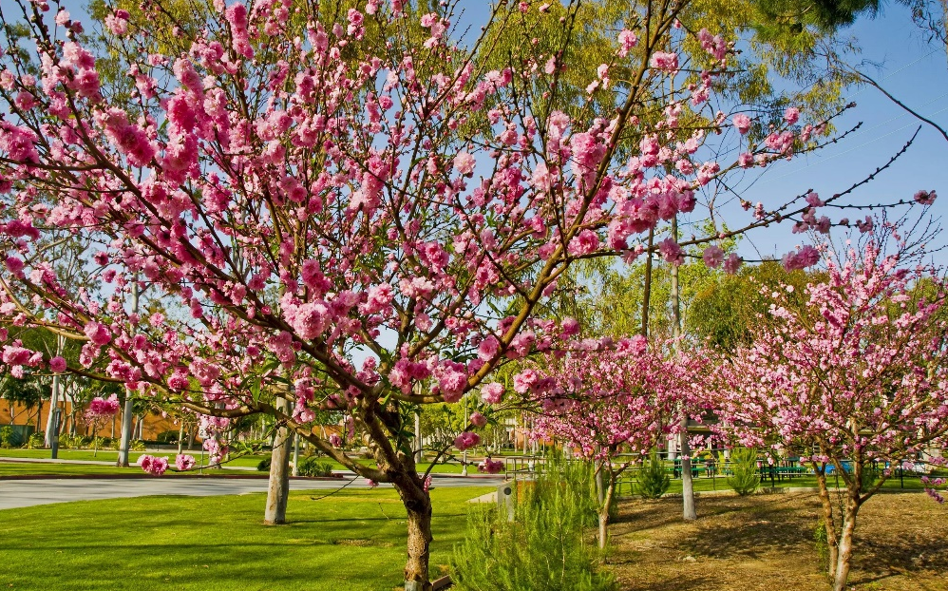
Неклиновский район Ростовской области
Неклиновский район —муниципальное образование в составе Ростовской области Российской Федерации. Административный центр — село Покровское. Образован район в 1936 году.
В Неклиновском районе расположен Жилой комплекс «Авиатор», в котором Вы можете приобрести однокомнатную, двухкомнатную, трехкомнатную квартиру под ставку 1,9 % по программе "Сельская Ипотека" от Застройщика.
ЖК «Авиатор» расположен по адресу :
Ростовская область, Новобессергеневка, улица Куликова А.С., дом 2к1
Микрорайон «Авиатор» сочетает в себе все преимущества городского комфорта и тихую размеренность загородной жизни.
Грамотные архитектурные решения формируют простоту, легкость и доступность современного образа жизни. Прекрасные дворы, детские площадки, спортивные объекты умное зонирование общественных помещений и территорий позволят Вам по-новому взглянуть на комфортную жизнь.

Slide 9
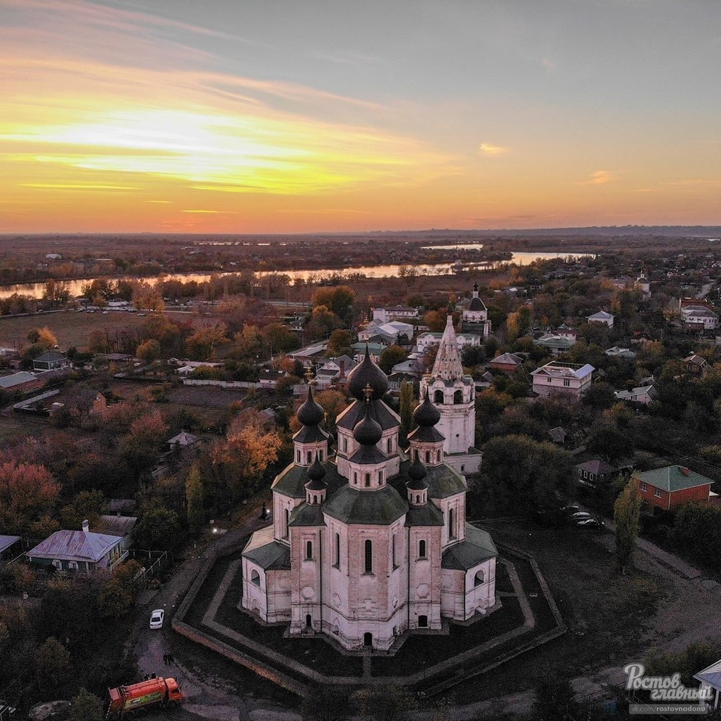
Станица Старочеркасская
Старочеркасская (Старочеркасск, до 1805 года — Черкасск) — станица в Аксайском районе Ростовской области Российской Федерации — России. Станица расположена на правом берегу реки Дон, в 30 км от областного центра. Административный центр Старочеркасского сельского поселения. Известна как столица Донского казачества и место рождения генерала Матвея Платова и многих иных донских героев. В центре станицы расположены Свято-Донской Старочеркасский мужской монастырь и Старочеркасский музей-заповедник, занимающий площадь 180 га. Ежегодно в станице проводится Фестиваль казачьей культуры.
Старочеркасск - древняя казачья станица. Крупнейший на юге России музей заповедник в котором можно посмотреть на сохранившиеся до наших дней достопримечательности .
С другой стороны Старочеркасск расположен 17 км от города Ростова-на-Дону, всего в тридцати минутах езды от центра города , на берегу реки Дон в экологически чистом месте, вдали от крупных автотрасс и промышленных объектов, где выгодно приобрести «Сельскую Ипотеку» от 1,9 % годовых или построить дом своей мечты .

Slide 10
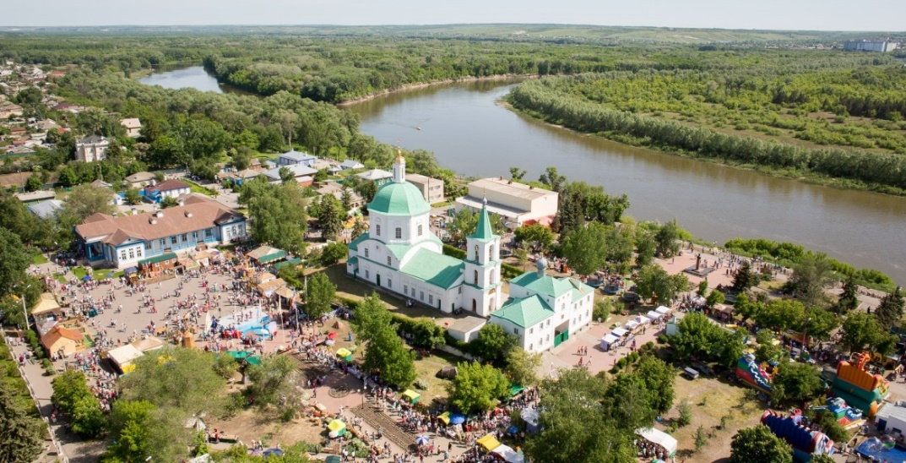
Станица Вёшенская
Станица Вёшенская расположена на левом берегу реки Дон. Это родина нобелевского лауреата Михаила Александровича Шолохова, благодаря которому и прославился этот казачий край. Основной достопримечательностью станицы является дом-музей писателя. Каждый год происходит большой праздник - фестиваль "Шолоховская весна", на который приезжают много гостей, артистов и знаменитостей.
Вёшенская - это одна из самых красивых и спокойных станиц Ростовской области, с большим количеством достопримечательностей и богатой природой.
Территория Шолоховского района — более 2,5 тыс. квадратных километров, в которую входят станицы такие как Вёшенская и Базковская , и многие другие хутора, в которых Вы можете приобрести объект недвижимости на исторической-казачьей родине с программой «Сельская Ипотека» от 1,9 % годовых.

Slide 11
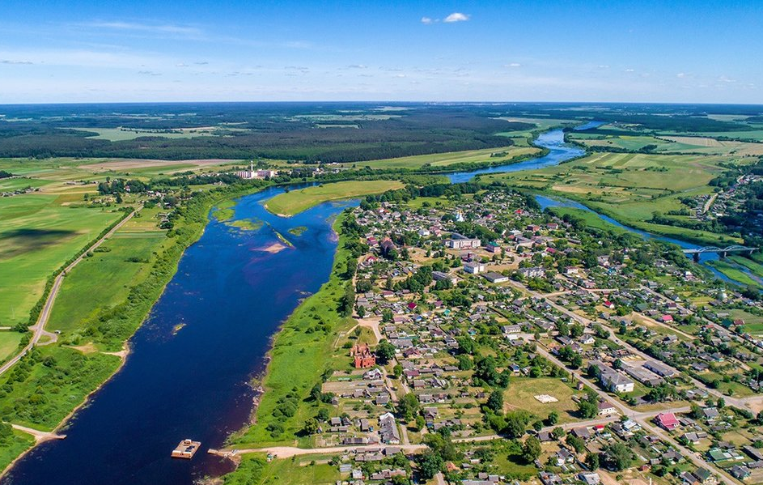
Станица Елизаветинская
Елизаветинская (ранее Елизаветовская) — станица в Азовском районе Ростовской области. Административный центр Елизаветинского сельского поселения, который имеет не только казачий дух, но памятники архитектуры XIX — начала XX веков. Расположена станица на острове в 4 км восточнее города Азова.В 2015 году впервые за всю историю существования станицы был построен мост через ерик Казачий который позволил связать автомобильным движением находящуюся на острове станицу с другими населёнными пунктами и прямой дорогой на город Ростов-на-Дону. В станице много памятников казачьей славы, а так же ежегодно проходит донской фольклорный фестиваль и праздник донской ухи.
К Елизаветинскому сельскому поселению относятся хутор Обуховка, Городище, Дугино, Казачий Ерик, Колузаево, Коса, Курган и конечно сама станица Елизаветинская - в которых Вы можете найти домик своей мечты или построить с «Сельской ипотекой».

Slide 12

Шаги для получения Сельской ипотеки
ПОДАЙТЕ ЗАЯВКУ В ОФИСЕ БАНКА ИЛИ НА САЙТЕ «СВОЕ ЖИЛЬЕ»
предъявите паспорт, документы о семейном положении/ наличии детей и документы, подтверждающие финансовое состояние и трудовую занятость
ПОСЛЕ ПОЛУЧЕНИЯ ПОЛОЖИТЕЛЬНОГО РЕШЕНИЯ
ПО ЗАЯВКЕ НА КРЕДИТ
подберите объект в соответствии с целью ипотечного кредита и предоставьте документы по объекту недвижимости (полный перечень документов размещен на сайте Банка). После подбора объекта заявка направляется в МСХ на согласование
В ДЕНЬ ПОЛУЧЕНИЯ КРЕДИТА
принесите подписанный Договор купли продажи/ДДУ/Договор подряда в офис Банка
подпишите кредитно-обеспечительную документацию (кредитные средства будут направлены на аккредитив)
зарегистрируйте в ФРС залог в пользу Банка*
* После регистрации ДДУ денежные средства с аккредитива будут направлены на счет застройщика. После регистрации ипотеки в пользу Банка готовой квартиры/жилого дома с земельным участком денежные средства будут направлены продавцу недвижимости. После регистрации ипотеки в пользу Банка земельного участка с момента государственной регистрации перехода права собственности денежные средства направляются продавцу. Денежные средства Подрядной организации за строительство жилого дома направляются частями по факту завершения этапа строительства, подписания акта выполненных работ и предоставления фотографии выполненных работ
*Ставка действует при личном страховании, в случае отсутствия ставка повышается на 0,3 %

Slide 13


КОНТАКТЫ
Наш офис в г. Красный Сулин
Адрес: г. Красный Сулин, ул. Ленина 18
Ответственные сотрудники:
Управляющий
Ольшевская Анна Викторовна
Клиентский менеджер
Никулина Мария Владимировна
Тел. 8 (86367) 5-49-27, 5-49-64

